Slide 1
REPORTE TALLER DE QUITO

Slide 2
Objetivos
Desde la perspectiva del control de la TB en América Latina, definir de manera práctica y en términos operativos claros:
Los elementos principales de la Estrategia del Fondo Mundial.
Los principios del Nuevo Modelo de Financiamiento
Los elementos estratégicos para la preparación de una nota conceptual
Conocer y discutir acerca de los recursos disponibles para la preparación de una nota conceptual

Slide 3
SE EXPLICO A DETALLE
1. Principios y visión general
2. ¿Quiénes pueden recibir fondos?
3. ¿Cómo definimos las necesidades?
4. ¿Cómo aseguramos la sostenibilidad?
5. ¿Cómo definimos los acuerdos/marco de implementación?
6. Próximos pasos—RUTA CRITICA
Notes:
por lo cual la agenda del dia de hoy es la siguiente:
En primer lugar, me gustaría presentar un breve resumen de los principios del Nuevo Modelo de Financiamiento, las diferencias del NFM con del modelo anterior y describir algunos de los nuevos elementos del NFM
En segundo lugar, vamos a ir un poco mas en detalle sobre el dialogo de país y uno de los pasos del mismo: la preparación del terreno para el desarrollo de la nota conceptual.
Y para cerrar con broche de oro, revisaremos las secciones de la nota conceptual y diferentes conceptos que son claves comprender para elaborar la nota conceptual
Para empezar, quisiera preguntarles:
Por que un nuevo modelo de financiamiento? Es decir, cual fue la necesidad de desarrollar un nuevo modelo de financiamiento?
Cuales son los principios del NMF?

Slide 4
Estrategia del Fondo Mundial 2012 – 2016
Invertir mas estratégicamente
Áreas geográficas, intervenciones y poblaciones
Estrategias nacionales, sistemas nacionales
Mejorar el modelo de financiamiento
Apoyar proactivamente la implementación
Impacto, eficiencia, manejo de riesgos
Promover y proteger los Derechos Humanos
Sostener los logros y movilizar recursos
Sostenibilidad
Invirtiendo para lograr impacto

Slide 5
Principios del nuevo modelo de financiamiento
Principios
del nuevo modelo de financiamiento
Mayor impacto
Financiamiento previsible
Participación activa del Secretariado
Plazos flexibles
El proceso inclusivo de diálogo de país es esencial
para alcanzar los objetivos del nuevo modelo de financiamiento
Notes:
Los principios del NMF fueron establecidos por la junta directiva como parte de l aestrategia 2012 2016. Y esta basado en la retroalmientacion de los paises y diferentes actores en como obtener mas impacto con nuetsra inversiones.
El NMF esta establecido para tener mayor impacto, ser previsible y por ende tener resultados mas seguros, premiar a solicitudes mas ambiciosas, plazos flexibles y mas simplificado. Un proceso que duraba casi dos anios entre la elaboracion de la propuesta a la firm de la subvencion a dos anios
Therefore, the new funding model was established to make a bigger impact, with more reliable results, to reward ambitious vision, to work on more flexible timings and with a more streamlined approach.
The bigger impact principle is delivered by establishing which countries have the highest disease burden and lowest ability to pay, and focusing more resources on this group.
By introducing the idea of an ‘allocation’ for each country, and by supporting each country as they develop their intervention plan, the Global Fund will be able to ensure a more reliable result, with predictable financing levels and a higher success rate of applications.
Rewarding ambitious vision is achieved by developing a picture, based on National Strategic Plans or investment cases, of what each country would ideally like to do, over and above their funding allocation. By eliciting the full expression of demand and having a pool of ‘incentive’ funding available, the Global Fund is able to allocate additional funds to the most compelling investment cases.
Another big change is to move away from the rounds based competition with a set application date, and allow countries to apply at a time that meets their own national schedules, within the 2014-2016 time frame.
Finally, by including much of the implementation plans up front in the initial proposal, and with greater support from Global Fund Country Teams in the early stages, we are able to make it simpler for countries to navigate the new process. By reducing complexity we are able to cut a lengthy process that used to take 2 years down to an average of 10 months.

Slide 6
Principios del nuevo modelo de financiamiento
Principios
del nuevo modelo de financiamiento
Mayor impacto
Financiamiento previsible
Participación activa del Secretariado
Plazos flexibles
El proceso inclusivo de diálogo de país es esencial
para alcanzar los objetivos del nuevo modelo de financiamiento
Notes:
Los principios del NMF fueron establecidos por la junta directiva como parte de l aestrategia 2012 2016. Y esta basado en la retroalmientacion de los paises y diferentes actores en como obtener mas impacto con nuetsra inversiones.
El NMF esta establecido para tener mayor impacto, ser previsible y por ende tener resultados mas seguros, premiar a solicitudes mas ambiciosas, plazos flexibles y mas simplificado. Un proceso que duraba casi dos anios entre la elaboracion de la propuesta a la firm de la subvencion a dos anios
Therefore, the new funding model was established to make a bigger impact, with more reliable results, to reward ambitious vision, to work on more flexible timings and with a more streamlined approach.
The bigger impact principle is delivered by establishing which countries have the highest disease burden and lowest ability to pay, and focusing more resources on this group.
By introducing the idea of an ‘allocation’ for each country, and by supporting each country as they develop their intervention plan, the Global Fund will be able to ensure a more reliable result, with predictable financing levels and a higher success rate of applications.
Rewarding ambitious vision is achieved by developing a picture, based on National Strategic Plans or investment cases, of what each country would ideally like to do, over and above their funding allocation. By eliciting the full expression of demand and having a pool of ‘incentive’ funding available, the Global Fund is able to allocate additional funds to the most compelling investment cases.
Another big change is to move away from the rounds based competition with a set application date, and allow countries to apply at a time that meets their own national schedules, within the 2014-2016 time frame.
Finally, by including much of the implementation plans up front in the initial proposal, and with greater support from Global Fund Country Teams in the early stages, we are able to make it simpler for countries to navigate the new process. By reducing complexity we are able to cut a lengthy process that used to take 2 years down to an average of 10 months.

Slide 7
Principios del nuevo modelo de financiamiento
Principios
del nuevo modelo de financiamiento
Mayor impacto
Financiamiento previsible
Participación activa del Secretariado
Plazos flexibles
El proceso inclusivo de diálogo de país es esencial
para alcanzar los objetivos del nuevo modelo de financiamiento
Notes:
Los principios del NMF fueron establecidos por la junta directiva como parte de l aestrategia 2012 2016. Y esta basado en la retroalmientacion de los paises y diferentes actores en como obtener mas impacto con nuetsra inversiones.
El NMF esta establecido para tener mayor impacto, ser previsible y por ende tener resultados mas seguros, premiar a solicitudes mas ambiciosas, plazos flexibles y mas simplificado. Un proceso que duraba casi dos anios entre la elaboracion de la propuesta a la firm de la subvencion a dos anios
Therefore, the new funding model was established to make a bigger impact, with more reliable results, to reward ambitious vision, to work on more flexible timings and with a more streamlined approach.
The bigger impact principle is delivered by establishing which countries have the highest disease burden and lowest ability to pay, and focusing more resources on this group.
By introducing the idea of an ‘allocation’ for each country, and by supporting each country as they develop their intervention plan, the Global Fund will be able to ensure a more reliable result, with predictable financing levels and a higher success rate of applications.
Rewarding ambitious vision is achieved by developing a picture, based on National Strategic Plans or investment cases, of what each country would ideally like to do, over and above their funding allocation. By eliciting the full expression of demand and having a pool of ‘incentive’ funding available, the Global Fund is able to allocate additional funds to the most compelling investment cases.
Another big change is to move away from the rounds based competition with a set application date, and allow countries to apply at a time that meets their own national schedules, within the 2014-2016 time frame.
Finally, by including much of the implementation plans up front in the initial proposal, and with greater support from Global Fund Country Teams in the early stages, we are able to make it simpler for countries to navigate the new process. By reducing complexity we are able to cut a lengthy process that used to take 2 years down to an average of 10 months.

Slide 8
Principios del nuevo modelo de financiamiento
Principios
del nuevo modelo de financiamiento
Mayor impacto
Financiamiento previsible
Participación activa del Secretariado
Plazos flexibles
El proceso inclusivo de diálogo de país es esencial
para alcanzar los objetivos del nuevo modelo de financiamiento
Notes:
Los principios del NMF fueron establecidos por la junta directiva como parte de l aestrategia 2012 2016. Y esta basado en la retroalmientacion de los paises y diferentes actores en como obtener mas impacto con nuetsra inversiones.
El NMF esta establecido para tener mayor impacto, ser previsible y por ende tener resultados mas seguros, premiar a solicitudes mas ambiciosas, plazos flexibles y mas simplificado. Un proceso que duraba casi dos anios entre la elaboracion de la propuesta a la firm de la subvencion a dos anios
Therefore, the new funding model was established to make a bigger impact, with more reliable results, to reward ambitious vision, to work on more flexible timings and with a more streamlined approach.
The bigger impact principle is delivered by establishing which countries have the highest disease burden and lowest ability to pay, and focusing more resources on this group.
By introducing the idea of an ‘allocation’ for each country, and by supporting each country as they develop their intervention plan, the Global Fund will be able to ensure a more reliable result, with predictable financing levels and a higher success rate of applications.
Rewarding ambitious vision is achieved by developing a picture, based on National Strategic Plans or investment cases, of what each country would ideally like to do, over and above their funding allocation. By eliciting the full expression of demand and having a pool of ‘incentive’ funding available, the Global Fund is able to allocate additional funds to the most compelling investment cases.
Another big change is to move away from the rounds based competition with a set application date, and allow countries to apply at a time that meets their own national schedules, within the 2014-2016 time frame.
Finally, by including much of the implementation plans up front in the initial proposal, and with greater support from Global Fund Country Teams in the early stages, we are able to make it simpler for countries to navigate the new process. By reducing complexity we are able to cut a lengthy process that used to take 2 years down to an average of 10 months.

Slide 9
Enfoque de proyectos
VS
Enfoque estratégico

Slide 10
Plan Estratégico Nacional 1
Plan Estratégico Nacional
Situación
epidemiológica
Debilidades / necesidades
del PNT / actores
SI, SV
Situación
programática
Debilidades / necesidades
Del SS

Slide 11
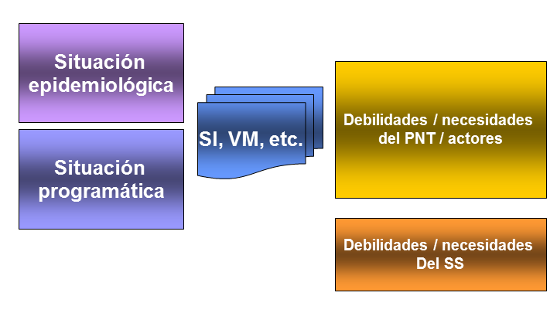
Plan Estratégico Nacional 2
Plan Estratégico Nacional
Estrategias (core plan)
Monitoreo y Evaluación
Presupuesto
Operacionalización y AT

Slide 12
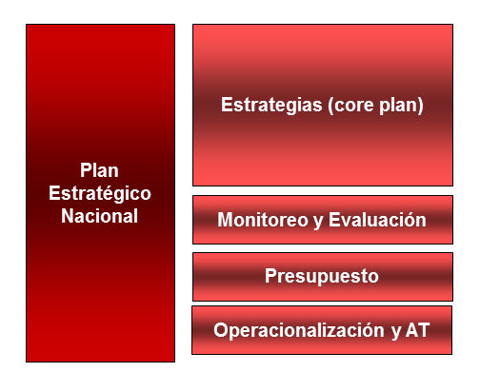
Priorización de intervenciones 1
Priorización
Mayor impacto en:
Acceso a diagnostico y tratamiento
Reducción de incidencia
Reducción de mortalidad
Costo efectividad:
DOTS
Grupos mas afectados
Áreas geográficas o zonas con mayor carga
Mayor riesgo:
pvvs
TB MDR

Slide 13
Priorización de intervenciones
Priorización
Mayor impacto en:
Acceso a diagnostico y tratamiento
Reducción de incidencia
Reducción de mortalidad
Costo efectividad:
DOTS
Grupos mas afectados
Áreas geográficas o zonas con mayor carga
Mayor riesgo:
pvvs
TB MDR

Slide 14
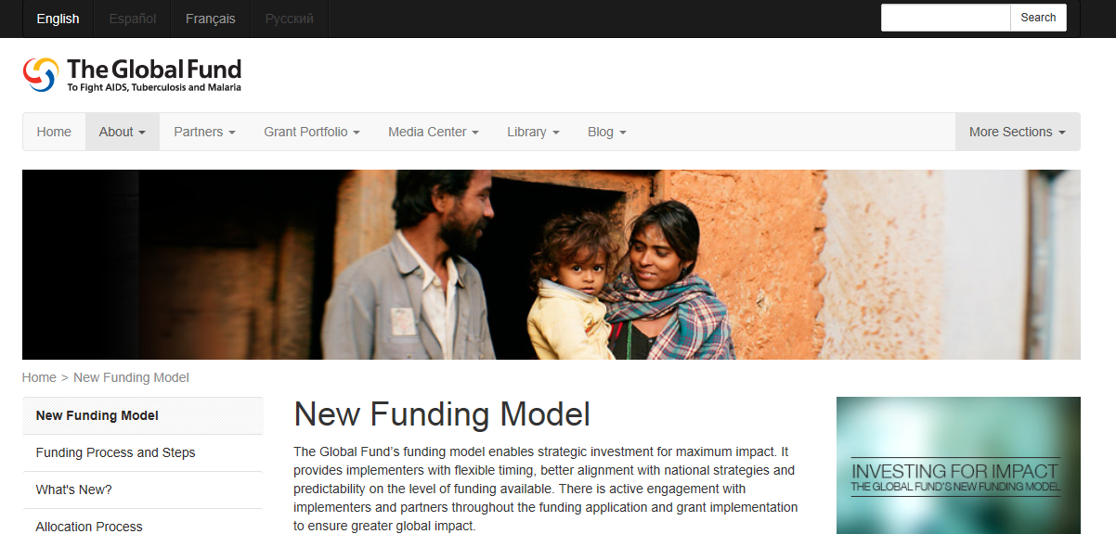
Se compartio los enlaces y los Recursos disponibles para las notas conceptuales
Directrices estratégicas de inversión
Notas informativas del Fondo Mundial
Documentos sobre estrategias del Fondo Mundial
Directrices y requisitos del MCP
Evaluación del desempeño del MCP
Análisis de Portafolio
Términos de referencia del PRT

Slide 15
La nota conceptual
Objetivos de la Nota Conceptual
Documento principal para la revisión del TRP y la elaboración de subvenciones.
Resultado del diálogo de país que refleja proceso inclusivo y participativo de diferentes actores
Diseñado para fomentar solicitudes de financiamiento sólidas y ambiciosas
Utiliza Planes estratégicos nacionales como columna vertebral
Captura la expresión de la necesidad total
Definir el problema y evaluar la respuesta hasta la fecha
1
2
Comprensión del panorama financiero
Priorizar las necesidades de financiamiento y diseñar la mejor respuesta para mayor repercusión
3
Garantizar una capacidad de ejecución apropiada y la mitigación de riesgos
4
.
Notes:
La nota conceptual no es un documento ajeno y nuevo. Este ha sido desarollado sobre la base de los formularios de propuesta, particularmente de r11 y ha sido consultado con muchas partes interesadas (TRP, connsultaciones regionales, socios tecnicos y con diferentes equipos del secretariado)

Slide 16
Fechas de presentación 2014-2016
Plazo presentación para EdI (sólo regionales)
Plazo presentación, el 15 de cada mes
PRT
Reunión de revisión PRT (aprox.)
EdI
1
2
3
4
Enero | Febrero | Marzo | Abril | Mayo | Junio | Julio | Agosto | Sept. | Oct. | Nov. | Dic.
2014
PRT
PRT
PRT
PRT
EdI
5
6
7
8
Enero | Febrero | Marzo | Abril | Mayo | Junio | Julio | Agosto | Sept. | Oct. | Nov. | Dic.
2015
PRT
PRT
PRT
PRT
9
Enero | Febrero | Marzo | Abril | Mayo | Junio | Julio | Agosto | Sept. | Oct. | Nov. | Dic.
2016
PRT
Notes:
The Global Fund has now confirmed the timing of concept note submission dates for each TRP review windows for 2014-2016. Each country will be asked to sign up for one TRP review for each concept note (which could all come in the same TRP window if desired). This information will help partners and the Global Fund coordinate support for your country.

Slide 17
SE DEFINIÓ LA RUTA CRITICA PARA LA PRESENTACIÓN DE LA NOTA CONCEPTUAL PARA TB Y MALARIA EL SALVADOR
ANEXOS. RC TB/ RC MALARIA

